Slide 1
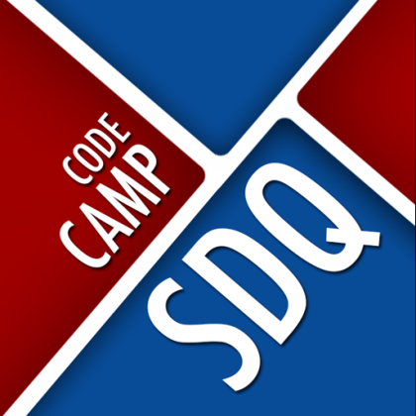
Metal Gear SOLID : Building robust killing machines with C#

Slide 2





Who AM I?
Luis Y. Ramirez Castillo
Develop Team Lead & Senior Consultant
lyrcGeek
Luis Ramirez
lyrc@outlook.com

Slide 3
Para el dia de Hoy
Historia
Como hacemos software?
SRP – Single Responsibility Principle
OCP – Open Close Principle
LSP – Liskov Substitution Principle
ISP – Interface Segregation Principle
DIP – Dependency Inversion Principle

Slide 4
S.O.L.I.D

Slide 5
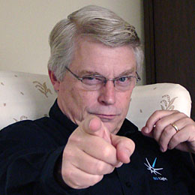
Historia
Robert C. Martin AKA “Uncle Bob”

Slide 6
Como Hacemos Software?

Slide 7
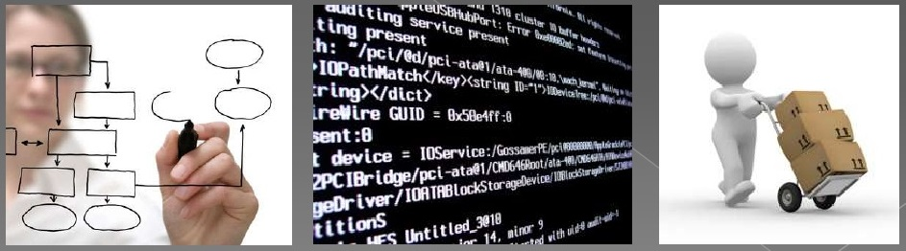
DESIGN & PLAN
WRITE CODE
DEPLOY

Slide 8

SE COMIENZA A PROBAR

Slide 9
HAY QUE HACER CAMBIOS

Slide 10
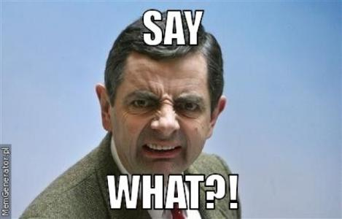

Slide 11
SRP Single Responsibility Principle

Slide 12
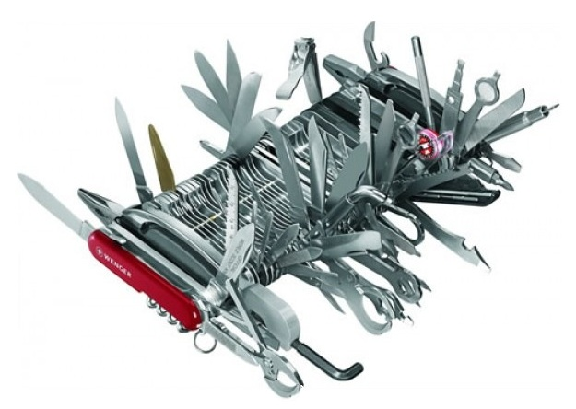
“Las clases, métodos y demás entidades de un software
deben tener una única responsabilidad, entendiendo que,
cada responsabilidad es una razón por qué cambiar”

Slide 13
Ejemplo SRP

Slide 14
OCP OPeN CLOSE PRINCIple

Slide 15
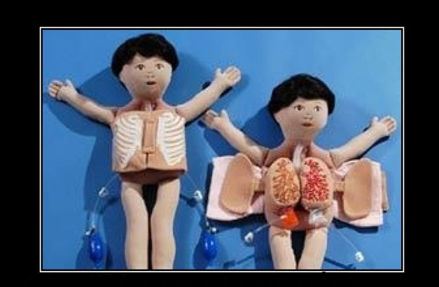
“En un software, clases, módulos o entidades
deben estar, abiertas a extensión, pero cerradas a modificación”

Slide 16
Ejemplo ocp

Slide 17
LSP liskov substitution PRINCIple

Slide 18
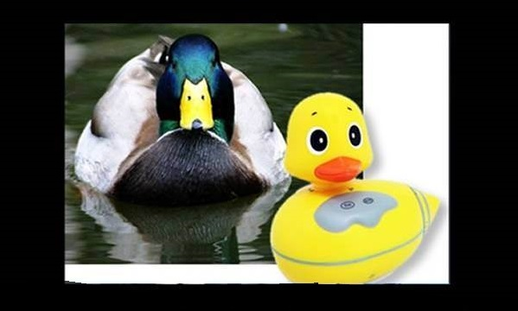
“Los objetos de un software deben poder reemplazarse por instancias de sus subtipos sin alterar el comportamiento del software”

Slide 19
Ejemplo LSP

Slide 20
ISP interface segregation PRINCIple

Slide 21
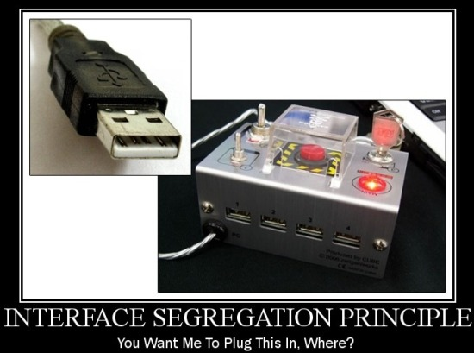
“No se pueden obligar a objetos a implementar contratos que no cumplirán”

Slide 22
Ejemplo ISP

Slide 23
DIP Dependency inversion PRINCIple

Slide 24
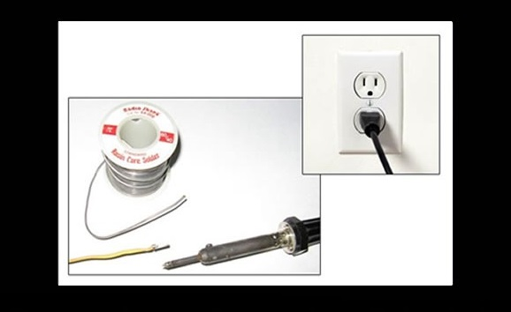
“Los módulos de alto nivel no deben depender de los módulos de menor nivel. Ambos deben depender de sus abstracciones.
Las abstracciones no deben depender de los detalles, los detalles deben depender de las abstracciones.”

Slide 25
Ejemplo DIP

Slide 26


Slide 27
Gracias por su atención!!

